Slide 1



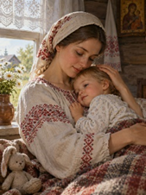

ГБУ ДПО РМ «Центр непрерывного повышения профессионального мастерства педагогических работников – «Педагог 13.ру»
«Любовь Федоровна Дергачева «Аванень».
«Любовь Федоровна Дергачева «Маме»
Наумова Е. М., заведующий лабораторией этнокультурного образования
ГБУ ДПО РМ «ЦНППМ «Педагог 13.ру»
создано с помощью сервиса ИИ
jetseller.ru

Slide 2

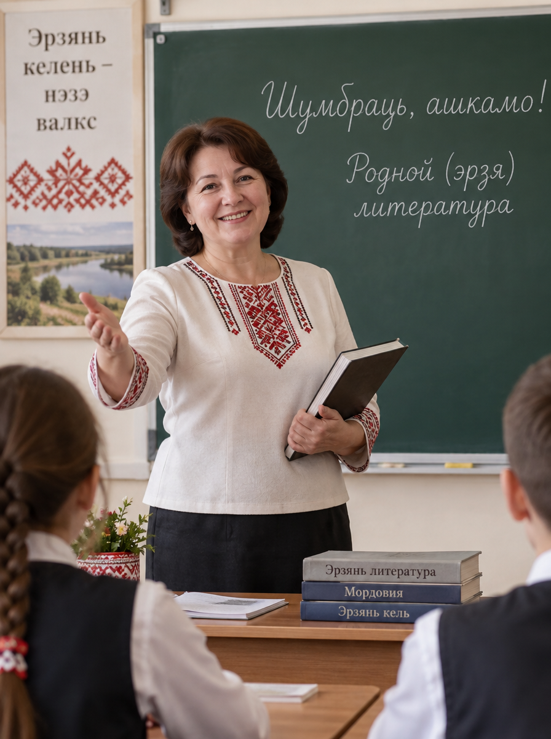

создано с помощью сервиса ИИ jetseller.ru
Организационный момент

Slide 3


Содык ребусонть!
Ава
Новый материал

Slide 4
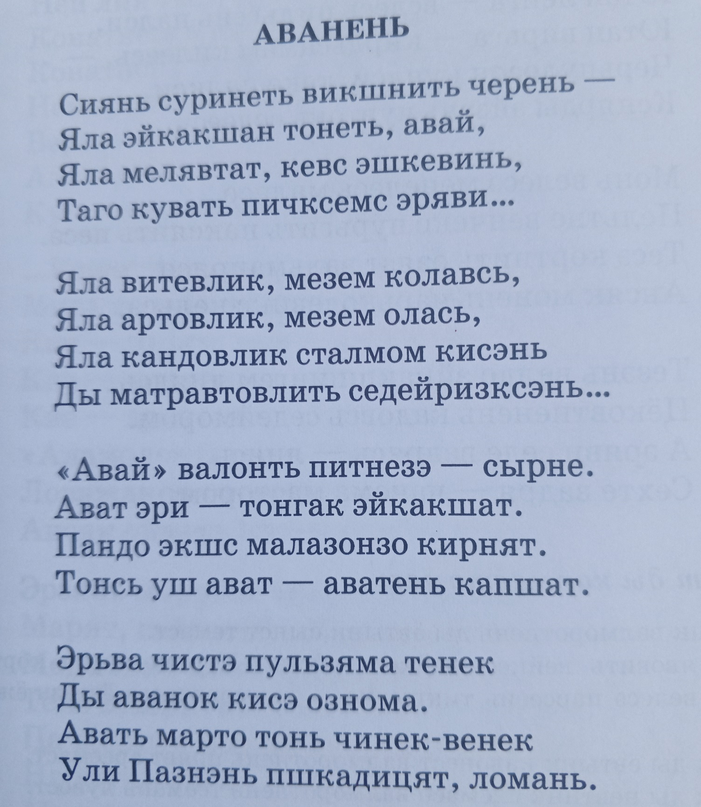

создано м помощью сервиса ИИ : rugpt.io
Новый материал

Slide 5

Закрепление нового материала
— Эйкакшт, ней вансынек кода ИИ-шкась невтизе Л. Ф. Дергачевань валморонзо коряс «Аванень» авань образонть:
создано с помощью сервиса ИИ jetseller.ru

Slide 6




Самооценивание
–Эйкакшт, кодамо питне тынь путтадо эсь важодеманк кис?

Slide 7

Вастомазонок!

